Slide 1
ОСОБЕНОСТИ НА РАДИОАКТИВНОТО ЗАМЪРСЯВАНЕ НА БИОСФЕРАТА ПРИ НОРМАЛНА ЕКСПЛОАТАЦИЯ НА ЯДРЕНИ РЕАКТОРИ

Slide 2
Първият експериментален ядрен реактор е конструиран през 1942 г. в Чикаго от италианския физик Енрико Ферми.

Slide 3
През 1954 г. в бившия Съветският съюз пускат в експлоатация първата в света атомна електроцентрала.
По-късно много страни в Европа, Америка и Азия построиха енергетични и експериментални ядрени реактори. Общият им брой в света надхвърля 400.
През 1974 г. България пуска в експлоатация Козлодуйската атомна централа. Днес тя разполага с 2 реактора с мощност по 1000 Мвт всеки, а четирите от по 440 Мвт понастоящем са затворени.
Около 40% от добиваната в България електроенергия се произвежда от атомната електроцентрала. Този процент за Франция е почти 80.
Много от атомните централи в света са разположени в гъсто населени райони. Това налага ефективно решение на всички проблеми на радиационната безопасност на персонала и цялото население и опазване на природната среда от замърсяване с радиоактивни вещества.

Slide 4
Атомните реактори, енергетични и експериментални, представляват сложни съоръжения за поддържане на управляема верижна реакция.
От атомната физика е известно, че облъчването на ядрата на някои тежки елементи (уран, плутоний) с неутрони предизвиква верижна реакция на деление.
съдържащият се в естествения уран ²³⁵U се разделя на два по-леки елементи от средната част на Менделеевата таблица;
в хода на верижната реакция се отделя голямо количество енергия и се излъчват 2 - 3 неутрона и гама лъчи;
при определени условия може да започне лавинообразна верижна реакция и да възникне ядрен взрив;

Slide 5
За разлика от атомната бомба, в ядрените реактори делението на ядрата на тежките елементи е под контрол.
В тях се осъществява стационарна, самоподдържаща се верижна реакция и се осигурява т.н. критичен режим, при който коефициентът на размножение на неутроните (К) е равен точно на единица.
коефициентът е равен на 1, когато един неутрон от първия акт на деление (първото поколение) предизвиква второ деление и най- малко един неутрон от второто деление, предизвиква трето деление и т.н.;
когато К<1 настъпва подкритичен режим - броят на деленията постепенно намалява и реакцията спира;
когато К>1 броят на делящите се ядра се увеличава и верижната реакция се усилва;

Slide 6
Фиг. 2 Взрив на атомна бомба
Фиг. 3 Взрив на водородна бомба

Slide 7
Всички типове ядрени реактори са конструирани на горните теоретични принципи и се състоят от:
активна зона, в която се намират горивните елементи. Те съдържат уранов окис или метален уран, херметически затворен в метални обвивки;
забавители на неутроните - използват се: графит, тежка вода, обикновена вода и др.;
топлоносител или охладител - вода, тежка вода, течен натрий, азот, специални течности и др.;
система за регулиране скоростта на реакцията- състои се от пръти от кадмий, бор и др. леки елементи, които поглъщат неутрони. С тях се поддържа критичен режим на верижната реакция или тя може да бъде спряна;
други конструктивни елементи: защитни съоръжения, които намаляват дозата гама лъчи и неутрони;
пулт за дистанционно управление;

Slide 8
Фиг. 4 Командна зала в АЕЦ
Фиг. 5 Поглед отвътре – АЕЦ

Slide 9
Българските ядрени реактори са от т.н. водно-воден тип - ВВЕР-440 и ВВЕР-1000 и т.н.
При този модел ядреното гориво е поставено в стоманен корпус, който е монтиран в бетонна шахта.
Водата от т.н. първи контур служи и като забавител на неутрони и като топлоносител.
Тя се загрява от горивните елементи до висока температура и се намира под високо налягане.
Чрез нея топлината се предава на водата от втория контур, която се превръща в пара, задвижваща в турбината.
След отработване парата се охлажда с вода от трети контур и след кондензация отново се превръща в пара.

Slide 10
Други видове реактори:
Реакторите с кипяща вода наподобяват водно-водните, но горивните елементи превръщат водата директно в пара, която движи турбината.
В реакторите с газово охлаждане, като забавител на неутрони се използва графит, а като топлоносител - въглероден двуокис.
В уран-графитения реактор (КРМК), ядреното гориво под формата на уранови пръти е поставено в графитен блок, който изпълнява ролята на забавител на неутроните. Регулиращите скоростта на реакцията пръти от кадмий са разположени перпендикулярно на урановите и преминават също през графитения блок.

Slide 11
Фиг. 6 Уранови пръти в уранграфитов реактор

Slide 12
В конструктивно безопасните реактори ядреното гориво е смесено със стабилен торий, под формата на малки сфери.
При изпускане контрола на верижната реакция и повишаване на температурата, стабилният торий поглъща неутроните и верижната реакция спира.
Вместо вода в този тип реактори като топлоносител се използва течен хелий.

Slide 13
В резултат на верижната реакция, в ядрените реактори се образуват голям брой изкуствени радионуклиди – продукти на деление, елементи, образувани в резултат на радиоактивните превръщания и на ядрените реакции на радиоактивните и стабилни продукти на деление.
В ядрените реактори се образуват около 600 радионуклиди, с масово число от 72 до 166 и 60 актиниди – трансуранови и трансплутонови елементи;

Slide 14
Освен продуктите на деление, в резултат на облъчване на въздуха в зоната на реактора с неутрони, се образуват радиоактивни газове и аерозоли - аргон-41, кислород-19, желязо-59, силиций-31 и др.
Продуктите на корозия на стоманата, както и примесите и замърсяванията на течния топлоносител, при преминаване в активната зона също се облъчват с неутрони и стават вторично радиоактивни. Поради това в топлоносителя от първи контур могат да се открият: кобалт-60, кобалт-58, желязо-59, хром-51, манган-54, манган-56, волфрам-185, молибден-99, натрий-24.
Облъчването на обикновена вода с неутрони дава: тритий, азот-16, азот-17, натрий-24, хлор-38, калций-45.

Slide 15
Водата от първия контур на водно-водните реактори е винаги замърсена с радиоактивни вещества.
поради корозия и нарушена херметичност радиоактивните елементи могат да замърсят водата и на втория контур;
водата в третия контур е винаги чиста и може да бъде изпускана в откритите водоеми - реки, езера и т.н.;

Slide 16
Замърсената с радиоактивни вещества вода от първия контур подлежи на деконтаминация с помощта на йонообменни филтри.
в съвременните АЕЦ такова очистване е предвидено и за водата от втория контур;
отделените от топлоносителя радиоактивни елементи се отвеждат в атмосферата през високи комини, където се разреждат в големия обем атмосферен въздух;
тези радиоактивни изхвърляния при нормална експлоатация на АЕЦ, т.к. контролирани изхвърляния не представляват опасност за замърсяване на околната среда. Този процес е технически овладян и получените напълно безопасни разреждания не довеждат до увеличаване на радиационния фон;

Slide 17
Нормалната експлоатация на АЕЦ все пак е свързана с невисоко замърсяване на околната среда с радиоактивни вещества.
За водно-водните реактори основните замърсители са радиоактивните изотопи на благородните газове и йода.
в радиоактивната смес на ядреното гориво се установяват:
18 изотопа на криптона (Kr)
15 изотопа на ксенона (Xe)
20 изотопа на йода (I)
поради много малкият период на полуразпад и незначителните количества повечето от тези изотопи имат малък относителен дял в сумарната активност;

Slide 18
По-съществено значение за формиране на радиоактивната обстановка около АЕЦ имат:
Криптон-85
Ксенон-133
Ксенон-135
Йод-131
Йод-133
Делът на радиоелементите - продукти на ядрено деление (стронций-89, стронций-90, цезий-134, цезий-137) както и изотопите, получени в резултат на облъчването с неутрони на корозионните материали (кобалт-58, кобалт-60, манган-54 и т.н.) е също много малък.

Slide 19
ОСОБЕНОСТИ НА РАДИОАКТИВНОТО ЗАМЪРСЯВАНЕ НА БИОСФЕРАТА ПРИ АВАРИИ В ЯДРЕНИ РЕАКТОРИ

Slide 20
Понятието ядрена авария
Илин и съавт. приемат, че авария е всяко краткотрайно или продължително ненормално изхвърляне в околната среда на голямо количество радиоактивни вещества.
Гусев и Беляeв дават строго количествена дефиниция на ядрена авария, в зависимост от степента на дехерметизация на облицовката на горивните елементи.
- според тях ядрена авария има когато над 1% от повърхността на горивните елементи имат газова нехерметичност за изотопите на криптона, ксенона и йода и над 0,1% нехерметичност, допускаща контакт на топлоносителя с ядреното гориво;
- нехерметичност под горните проценти е в рамките на нормалната експлоатация на реакторите;

Slide 21
Фиг. 7 Аварията в Чернобилската АЕЦ – 1986 г.

Slide 22
Мащабите на аварията и последствията за околната среда варират в широки граници.
Преобладаващата част от авариите, станали до сега са малки и са предизвикали радиоактивно замърсяване на малки територии, в близост до реактора.
Най-тежките и най-опасни аварии в АЕЦ се дължат на загуба на контрол над верижната реакция и прегряване на горивните елементи, което може да завърши с парна или химическа експлозия.
парната експлозия се дължи на прегряване на водата в първи контур и може да предизвика разрушаване на част от инсталацията, включително и активната зона;
химическа експлозия настъпва при прегряване на водата в първи контур до много висока температура и деструкция на водата до водород и кислород. В такъв случай водородът може да се запали и да предизвика експлозия;

Slide 23
Прегряването на водата може да се дължи на различни причини:
повреда в системата за регулиране на верижната реакция;
повреда /отказ на помпите, които осигуряват циркулацията на топлоносителя (водата) в системата;
внезапно спиране на енергозахранването и др ;
Ядрен взрив, аналогичен на експлозия на атомна бомба, е невъзможен, поради различния състав на ядреното гориво и различната конфигурация на горивните елементи в реактора.

Slide 24
Причини за ядрените аварии
грешки на оператора
отказ на оборудването
недостатъци в конструкцията

Slide 25
Най-честата причина за досегашните аварии в АЕЦ са грешките на персонала.
Една от най-големите аварии, станала в Чок Ривър, САЩ, е предизвикана от две грешки на оператора:
вместо да подаде забавител на неутрони (деутериева вода) операторът е прекратил постъпването на обикновена вода, използвана като топлоносител;
старши операторът забелязва тази грешка и наредил да бъдат въведени регулиращите (кадмиеви) пръти в активната зона, но операторът прави втора грешка, като извършва друга, ненужна операция;
в резултат на тези грешки активната зона бързо се прегрява и започва да се стопява. Образувал се водород, който се запалил и предизвикал тежка химическа експлозия с разрушаване на активната зона;
С изключение на няколко тежки аварии, при всички останали е имало изхвърляне на изотопи през комина на централата.

Slide 26
Радиоактивното изхвърляне може да бъде под формата на струя или радиоактивен облак.
Факторите, от които зависи степента на радиоактивното замърсяване са:
- метереологични условия
географски условия
височина на комина
продължителеност на изхвърлянето
физико-химически свойства на аерозолите и др.
При наличие на вятър изхвърлянето от комина е под формата на струя.
При слаб вятър или пълно безветрие се образува радиоактивен облак, който се разпространява около централата чрез дифузия.

Slide 27
Формирането на погълнатата доза от гама и бета лъчения при аварии в АЕЦ става по пряк и непряк начин.
А) Пряк път (начин) - външно облъчване с гама кванти и бета частици от изотопи, съдържащи се в атмосферата или отложени на земната повърхност.
вътрешно облъчване (пряк път) се дължи на радиоизотопи, постъпващи в организма чрез вдишвания въздух;
радиоактивните изотопи на благородните газове предизвикват само външно облъчване или облъчване на дихателните пътища. Те не се инкорпорират в организма, тъй като са инертни в химическо отношение и не участват в обменните процеси;
прекият път на формиране на погълнатата доза се наблюдава в зоната на локалните отлагания;

Slide 28
Б) Непрекият път на формиране на абсорбираната доза се дължи на вътрешно облъчване с радиониклиди, които постъпват в организма в резулатат на миграцията по хранителните или биологичните вериги.
Този начин на облъчване на организма се наблюдава при хора, живеещи в по-отдалечените от АЕЦ райони, т.е. в зоната на тропосферните отлагания.

Slide 29
Радиоактивното замърсяване при аварии в АЕЦ наподобява на това при ядрени взривове, но съществуват и разлики, които се дължат да различните условия, при които се формира радиоактивния блок.

Slide 30
Съществува разлика при различните типове реактори: при урано-графитените реактори температурите са по-високи, в сравнение с водно-водните и издигането на радиоактивните аерозоли е по-високо.
Освен това голямото количество графит в тези реактори обуславя възникване на крупни пожари, с изхвърляне на големи количества радиоактивни вещества.
В резултат на тези особености уран-графитните реактори формират тропосферни (континентални) отлагания.
1. При аварии в АЕЦ температурата не е много висока, поради което радиоактивните аерозоли и газове не се издигат на голяма височина.

Slide 31
Горещите частици са два вида:
а) стандартни, с относително постоянен състав – цирконий (Zr) ниобий (Nb), рутений (Ru), бор (B), церий (Ce), уран (U)и др.
б) моноелементи, в които преобладава един радионуклид - рутений (Ru) или бор (B) или церий (Ce) и т.н.
Една частица Ru с активност 40 - 50 кБк образува две зони в тъканите: летална – на разстояние 1 мм от частицата, където причинява абсолютна клетъчна смърт и сублетална зона, в която се развива злокачествена дегенерация.
2. По-ниските температури при аварии в АЕЦ обуславят образуване на по-големи аерозолни частици, включително "горещи частици".

Slide 32
3. При аварии в ядрени реактори радиоактивното замърсяване е много по-продължително в сравнение с ядрените взривове.
4. При ядрените аварии съставът на радиоактивните изхвърляния зависи от времето на презареждане на реактора с ядрено гориво С течение на времето в горивните елементи се натрупват повече дългоживеещи изотопи, а делът на краткоживеещите намалява непрекъснато.
5. При ядрени аварии в околната среда се изхвърля сравнително малка част от общата радиоактивност в реактора, докато при ядрени взривове почти 100% от образуваните изотопи. Напр. при аварията в Чернобил са изхвърлени само 3% от радионуклидите в реактора.

Slide 33
ВИДОВЕ РАДИОАКТИВНИ ОТЛАГАНИЯ

Slide 34
При аварии в АЕЦ се образуват главно локални и тропосферни отлагания, докато при въздушни ядрени взривове – предимно стратосферни.
Локални отлагания се образуват от едри частици, които падат в близост до реактора, за 24 часа, под влияние на гравитацията.
по-дребните частици се преместват под влияние на хоризонталните въздушни течения;
увеличено локално отлагане на радиоактивни частици се наблюдава при неблагоприятни метереологични условия: напр. при силна облачност, радиоактивните частици стават центрове на кондензация и предизвикват валежи, които свалят върху земната повърхност значителни количества радиоактивни вещества;

Slide 35
2. Тропосферните (континентални) отлагания се състоят от малки частици (под 1 мм), които остават в горната част на атмосферата в дисперсно състояние.
радиоактивният облак, от който се образуват тропосферните отлагания се разкъсва под влияние на въздушните течения;
вертикалното разместване на атмосферните слоеве може да доведе до интензивно отлагане на радиоактивни вещества в отделни райони на земната повърхност;
доминиращите за района хоризонтални въздушни течения, чиято скорост може да стигне до 100 км/ч. може да пренесат радиоактивните частици на огромни разстояния за кратко време;
тропосферните отлагания остават във въздуха за сравнително кратко време. Средният им престой там е 30 дни.
В сравнение с локалните, тропосферните отлагания създават ниска плътност на замърсяване на земната повърхност;

Slide 36
Дребнодисперсните частици на тропосферните отлагания падат на земята много бавно по следните няколко механизма:
а) Влажният способ има най-голямо значение за очистване на тропосферата от радиоактивни частици – те стават центрове на кондензация и ледообразуване и падат на земята под формата на дъжд или сняг.
б) гравитационният способ има малко значение за тропосферните отлагания - поради малките размери на частиците.
в) коагулационен способ – при съчетание на сухо време и пълно безветрие радиоактивните частици коагулират с локалните аерозоли (нерадиоактивен прах). В резултат на удрянето им една в друга те полепват помежду си като формират по-едри частици, които падат на земята под влияние на гравитацията.
г) при наличие на вятър и сухо време радиоактивните частици полепват по почвата, предметите и главно по растенията. Това се дължи на ламинарното движение на въздушния поток около растенията и предметите и рязката промяна в посоката на въздушната струя.

Slide 37
3. Стратосферните отлагания се формират главно при опити с ядрено оръжие (особено при експлозии в атмосферата). Радиоактивните частици престояват в атмосферата с години. Могат да се отложат във всяка точка на земната повърхност, поради което се наричат глобални.

Slide 38
Изотопният състав на радиоактивните частици (аерозоли), образувани при аварии в АЕЦ и при опити с ядрено оръжие зависи от много фактори и варира в широки граници.
В ранните срокове след постъпване на радиоактивните смеси в атмосферата главната радиационна опасност е радиоактивният йод.
Най-опасни са изотопите с масово число 131 до 135 и период на полуразпад от 1 час до 8 дни.
От петте изотопа на йода най-голямо значение има йод-131.
Той има период на полуразпад 8.06 дни.
Разпада се като излъчва гама кванти и бета частици;
Независимо от пътя на постъпванеотлага се почти изцяло в щитовидната жлеза (критичен орган);
Отделя се чрез всички органи, отделящи вода.Преминава плацентата
Трайното радиоактивно замърсяване на атмосферата след ядрени аварии обаче се дължи на изотопите с относително голям период на полуразпад. Това са продуктите на деление на урана - цезий-137, стронций-90, итрий-90, церий-144, барий-140 и др.

Slide 39
Цезий-137 е високотоксичен изотоп и има изключителна способност да се включва в биологичните вериги и попада в човешкия организъм след консумация на контаминирани продукти, основно месо. Резорбира се отлично в храносмилателния тракт.
Стабилният изотоп на цезия по химични свойства е много близък до калия и рубидия.
Освен цезий-137 по-малко значение като замърсител има цезий-134.
Цезий-137 е бета и гама излъчващ изотоп.
Периодът на полуразпад е 30 години.
Дъщерният му продукт барий-137 излъчва гама кванти и има много кратък период на полуразпад (2.55 мин).
Цезий-137 се разпределя равномерно в организма – мускули, тъкани.
Отделя се главно чрез бъбреци и храносмилателен тракт.

Slide 40
Sr-90 е важен радиоизотоп, формиращ радиационната обстановка след ядрена авария.
Той е чист бета излъчващ изотоп, с висока енергия на бета
частиците (средно 1 МеВ).
Има период на полуразпад 28.6 години.
Разпадният му продукт е итрий-91 (Y⁹¹), с период на полуразпад 58 дни.
Отлага се в скелета.
Отделя се главно чрез бъбреците и храносмилателния тракт, но и чрез млякото.

Slide 41
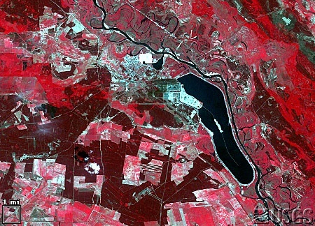
Фиг. 8 Поглед от сателит върху Чернобил – 1986 г.

Slide 42
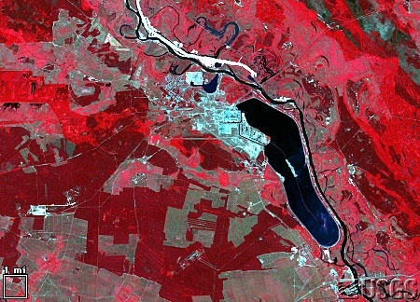
Фиг. 9 Поглед от сателит върху Чернобил – 1992 г.

Slide 43
Фиг. 10 Поглед от сателит върху Чернобил – 1986 г.
Земеделските райони около Чернобил изглеждат като колаж от тъмно-червено (растящи култури) и бяло (високо изпъкнали оголени участъци)

Slide 44
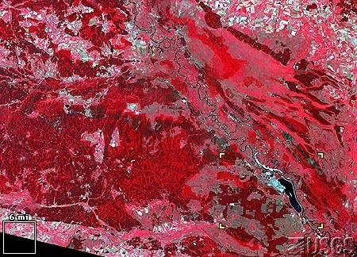
Фиг. 11 Поглед от сателит върху Чернобил – 1992 г.
През 1992 г. много от тези полета изглеждат равни, жълто-кафяво-зелени, което показва естествена вегетация. Когато реакторът още е бил в пламъци, всички жители в 30 км зона са евакуирани, в т.ч. и: Припят (45 хил. жители през 1986 г.), Чернобил (12 хил. жители) и 96 села (46 хил. жители общо). До 1992 г. тази област остава почти напълно безлюдна.

Slide 45
Радиационното замърсяване по-късно засилва обезлюдяването даже извън 30 км зона.
Снимка от 1992 г. показва замърсяването с ¹³⁷Cs.
Районите, с > 40 Ci/km² са почти напълно безлюдни, но напускането на местата с 15-40Ci/km² е силно вариабилно.
Общо >120 хил. души от 213 села и градове, са преместени извън замърсените области.
Радиацията засегна дивите растения и животни около Чернобил: Боровите гори скоро умират. Раждат се животни с три глави. Намалява броят на дивите животни.
В следващите години краткоживеещите изотопи се разпадат, а дългоживеещите проникват дълбоко в почвата. Дивите животни се завръщат, поради липсата на хора. Популациите нарастват, въпреки извънредно високата честота на мутации, причинени от замърсяването на хранителната верига от едни от най-високите фонови нива на радиация в света.

Slide 46
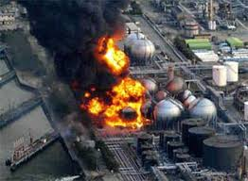
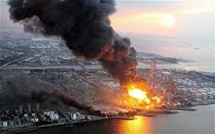
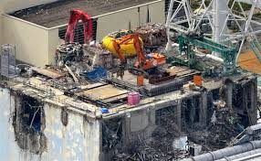
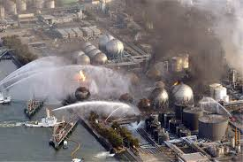
Аварията във Фукушима

Slide 47
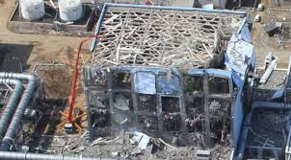
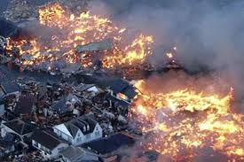
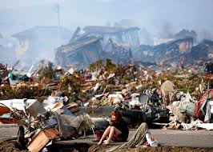
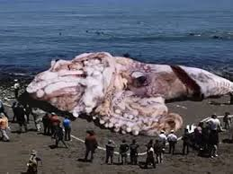
Аварията във Фукушима

Slide 48
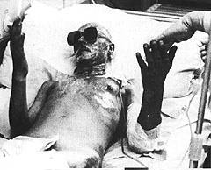
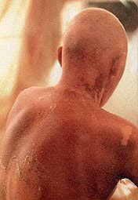

Slide 49
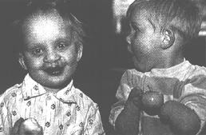

Slide 50
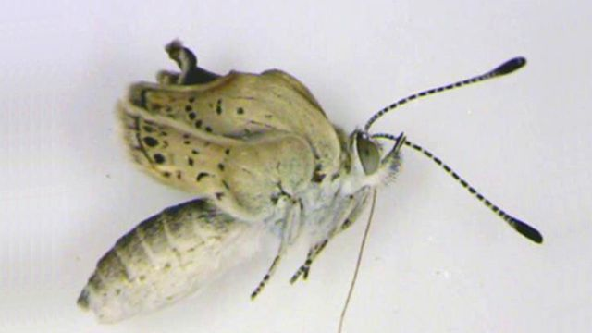

Slide 52
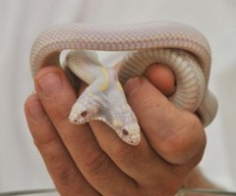

Slide 55
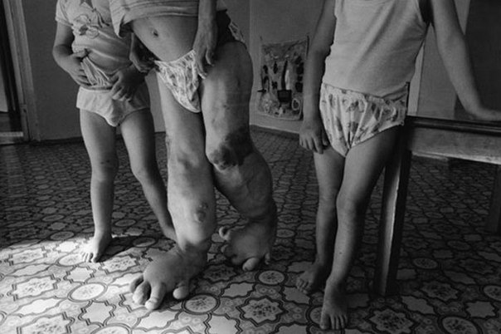

Slide 56
Последици от аварията в АЕЦ Чернобил върху птици
Фиг. 14 Преди аварията Фиг. 15 След аварията

Slide 57
Последици от аварията в АЕЦ Чернобил

Slide 58
Последици от аварията в АЕЦ Чернобил

Slide 59
Последици от аварията в АЕЦ Чернобил

Slide 60
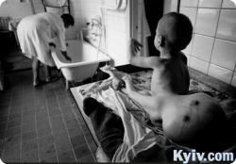
Последици от аварията в АЕЦ Чернобил

Slide 61
Последици от аварията в АЕЦ Чернобил

Slide 62
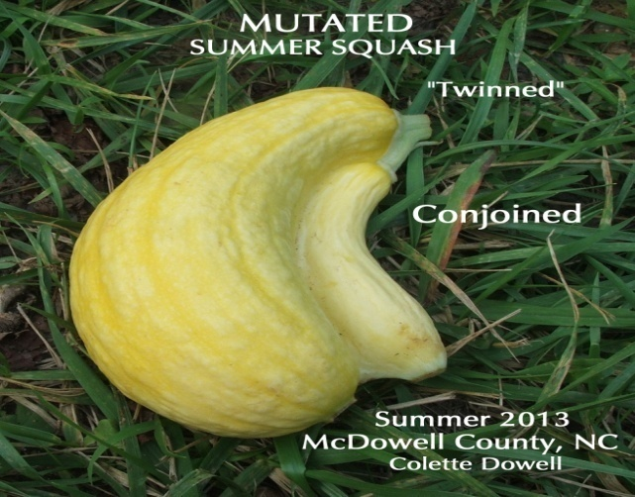
Мутации след рад. авария

Slide 63
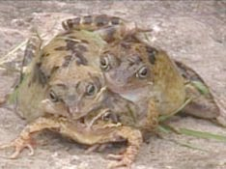
Малформации след рад. авария

Slide 64
Малформации след рад. авария

Slide 65
Фиг. 12 и 13 Замърсявания на почвата с 137Cs – 1986 и 1992 г.

